Slide 1
Byzance et l’Europe carolingienne

Slide 2
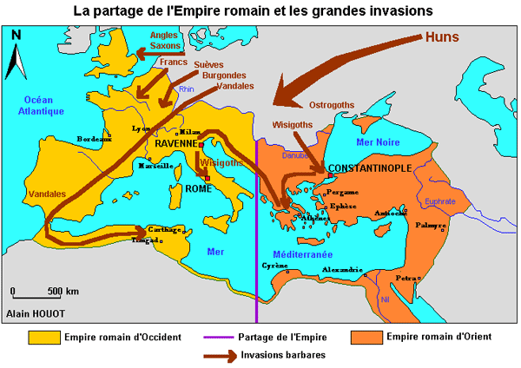

Slide 3
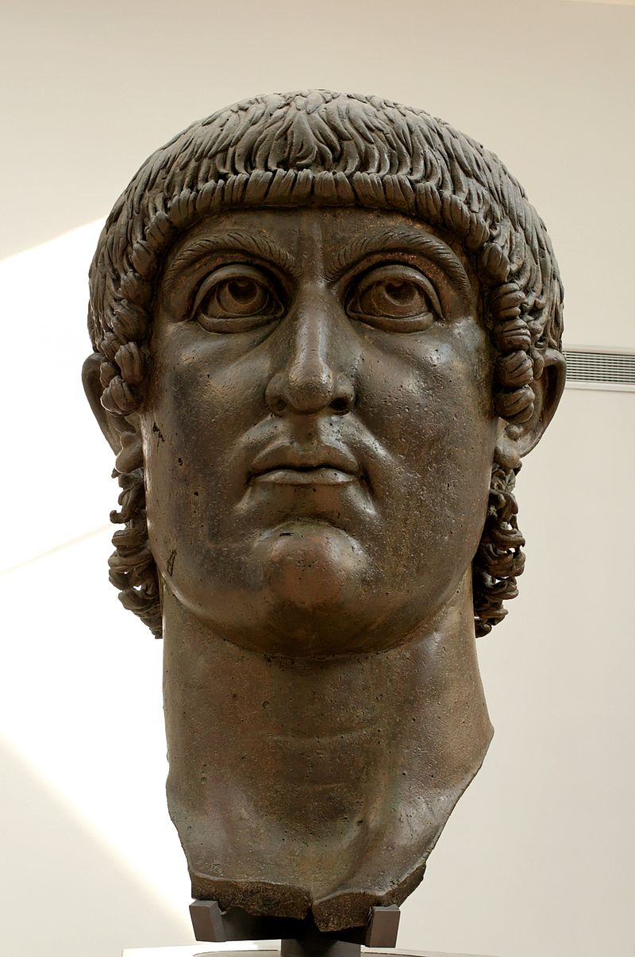
En 330 l’Empereur Constantin fonde la ville de Constantinople.
Il est aussi célèbre pour avoir autorisé la religion chrétienne dans l’Empire romain.

Slide 4
Justinien : empereur guerrier
Justinien devient empereur de l’Empire byzantin en 527. Il rêve de reconstituer la totalité de l’Empire romain. Il agrandit l’empire et diffuse la religion chrétienne. Il fait de la capitale Constantinople un haut lieu de la chrétienté.

Slide 5
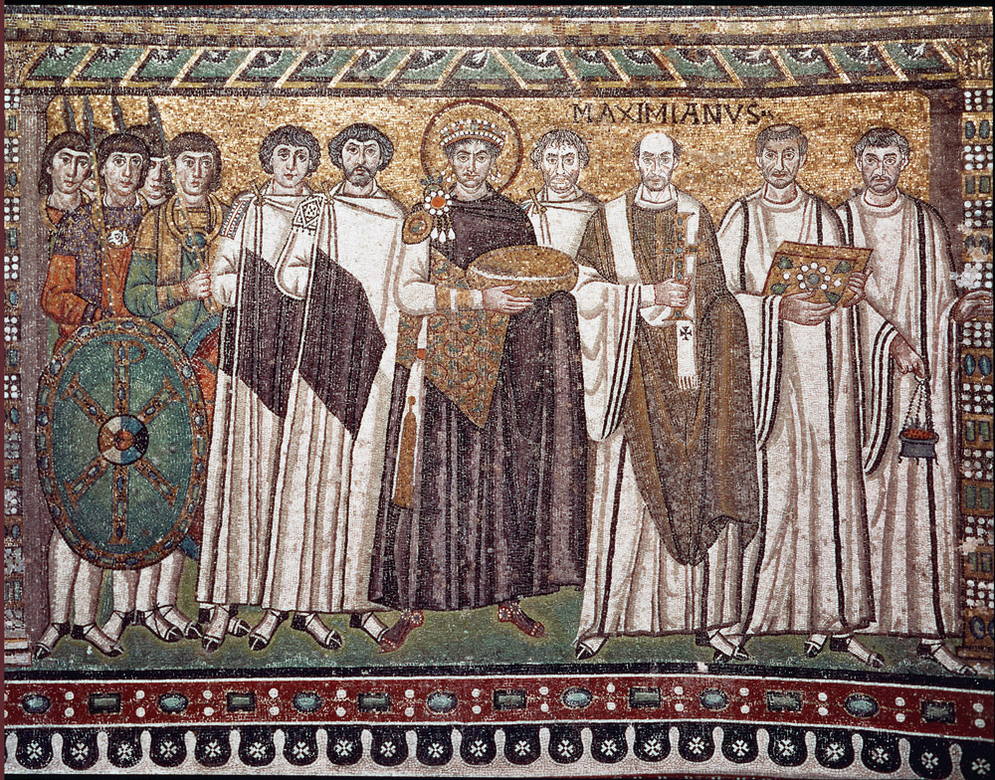
Justinien et sa cour

Slide 6
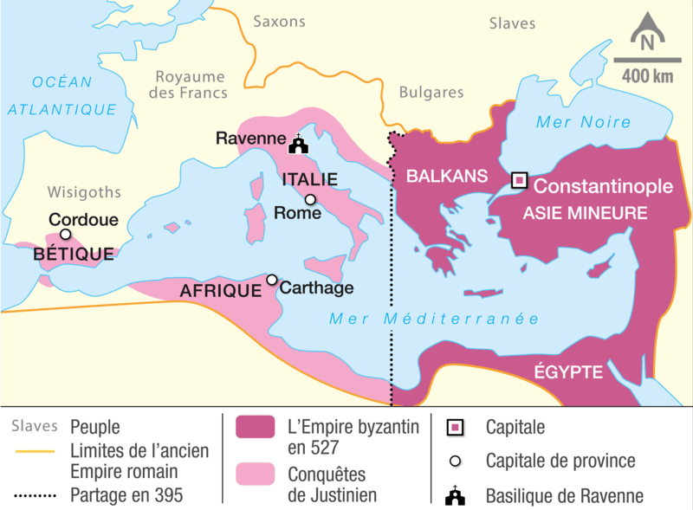
Les conquêtes de Justinien

Slide 7
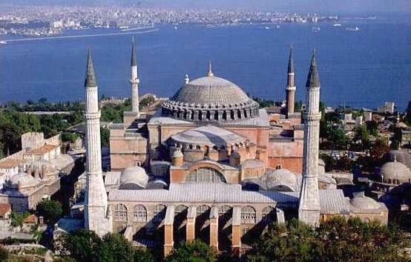
Il fait construire la basilique Sainte Sophie

Slide 8
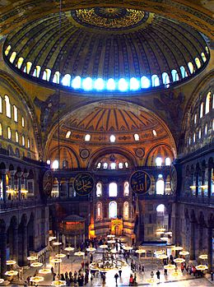
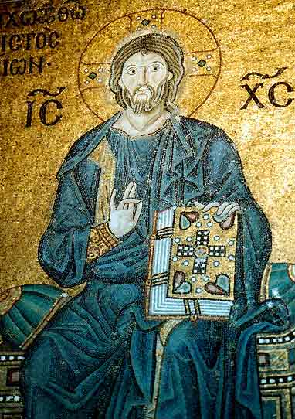

Slide 9
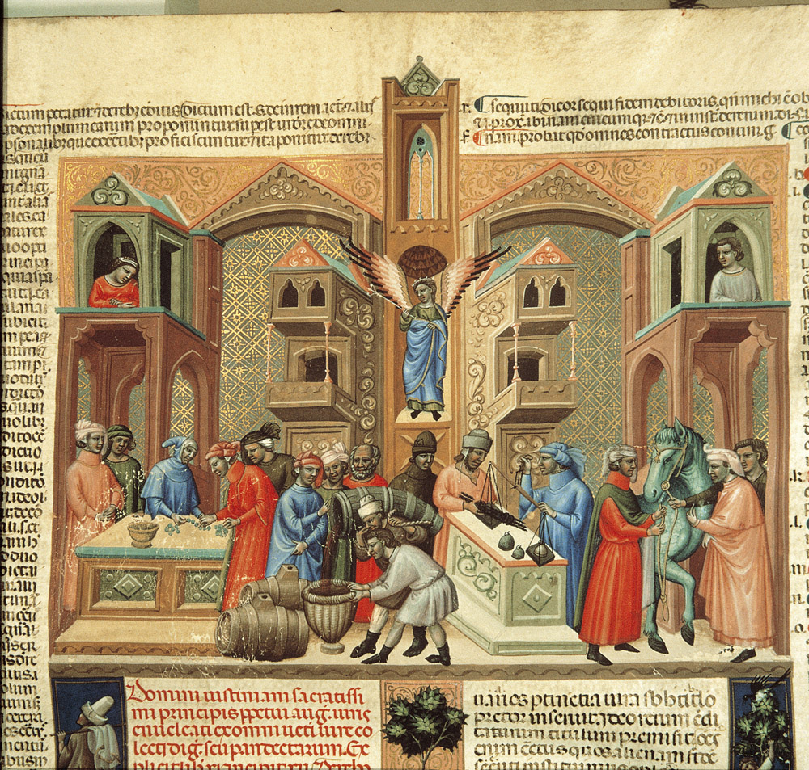
Constantinople est une ville-carrefour entre l'Europe et l'Asie, entre la mer Méditerranée et la mer Noire. C'est aussi un grand centre de commerce.
Commerce au Moyen âge : activités un jour de marché dans une ville de l'Empire byzantin

Slide 10
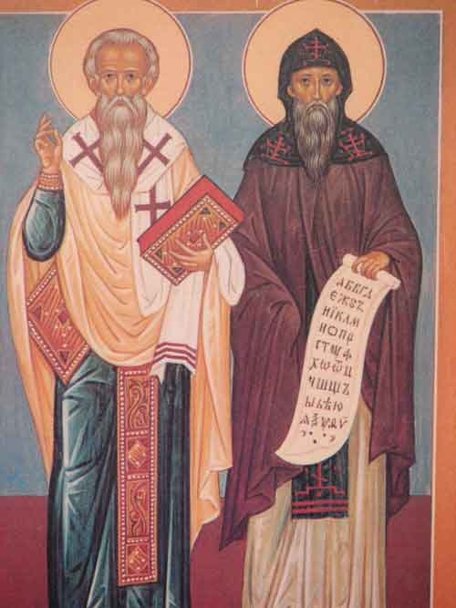
La religion orthodoxe
Cinq siècles après la mort de Justinien, l’évêque de Constantinople, le Patriarche Michel se brouille avec le pape de Rome : exclu de la communauté chrétienne pour ses opinions hérétiques, il choisit de ne plus obéir au pouvoir pontifical. Soutenu des sujets byzantins, il se proclame chef de l’Eglise d’Orient. Le christianisme orthodoxe se répand rapidement à travers l’empire.
Les orthodoxes adoptent des pratiques religieuses étrangères au catholicisme. Le patriarche autorise les prêtres à se marier. La messe est dite en grec. Les fidèles vénèrent les Images Saintes auxquelles ils prêtent un caractère sacré.
Aux IX° siècle, deux moines byzantins, Cyrille et Méthode accomplissent une difficile mission d’évangélisation auprès de lointaines populations slaves. Le christianisme orthodoxe atteint la Russie et l’actuelle Europe orientale.

Slide 11
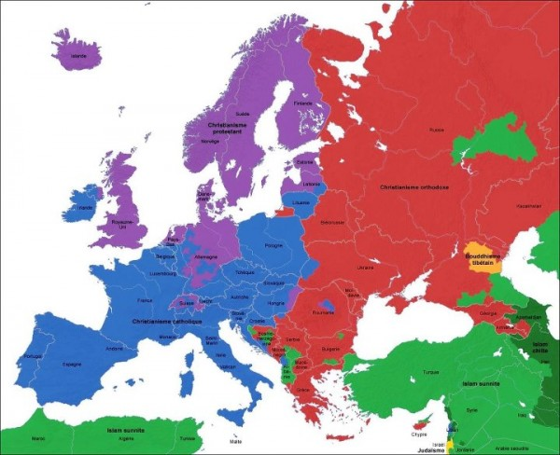
La religion orthodoxe de nos jours

Slide 12
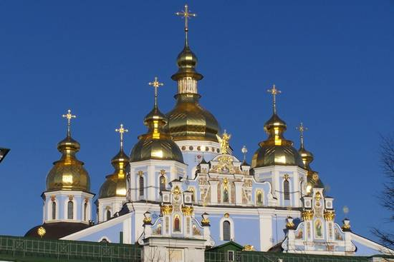
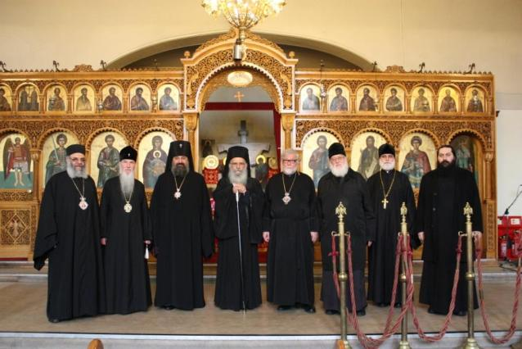
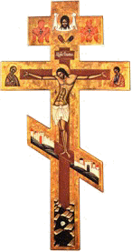

Slide 13
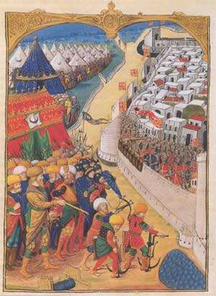
1453 : les Turcs prennent Constantinople

